Slide 1

স্বাগতম

Slide 2
শিক্ষক পরিচিতি
মিশকাত আরা মাহফুজ
সহকারি শিক্ষক
পানখাইয়া পাড়া সরকারি প্রাথমিক বিদ্যালয়
খাগড়াছড়ি সদর

Slide 3
শ্রেণিঃতৃতীয়
বিষয়ঃ প্রাথমিক গণিত

Slide 4
শিখনফল
হাতে না রেখে বিয়োগ করতে পারবে।
বিয়োজন,বিয়োজ্য ও বিয়োগফল চিহ্নিত
করতে পারবে।

Slide 5
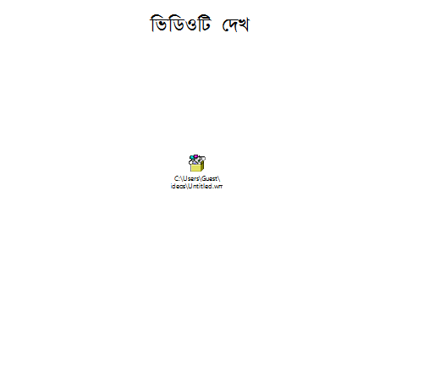

Slide 6

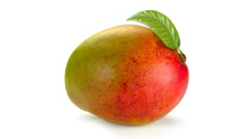




Slide 7
আজকের পাঠঃবিয়োগ
পাঠ্যাংশঃবিয়োগ (হাতে না রেখে)

Slide 8

উপস্থাপন

Slide 9
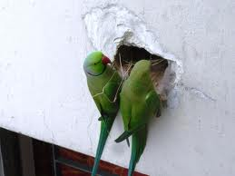
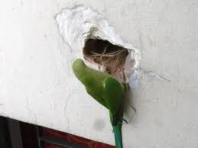
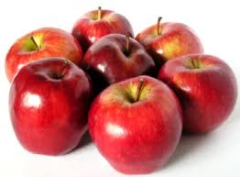
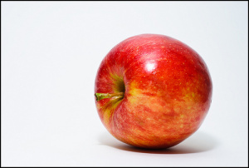
দেখ ও বল
=
?
=
?

Slide 10
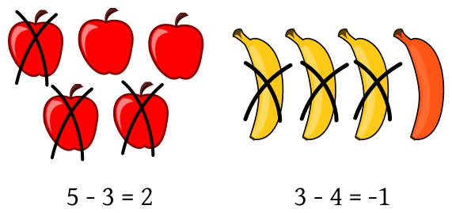
দেখ ও বল
৫ – ৩ =
৪ – ৩ =

Slide 11

৪ ৯ ৪ দশ ৯
-২ ৫ -২ দশ ৫
2 4 2 দশ ৪

Slide 12
৫ ৯ ৮ ৫ শত ৯ দশ ৮
-৩ ৭ ৫ -৩ শত ৭ দশ ৫
২ ২ ৩ ২ শত ৭ দশ ৩
এখানে,
৫ ৯ ৮ বিয়োজন
-৩ ৭ ৫ বিয়োজ্য
২ ২ ৩ বিয়োগফল

Slide 13
৭ ৬ ৮ - ৫ ৩ ৫
=৭ শত ৬ দশ ৮ – ৫ শত ৩ দশ ৫
=২ শত ৩ দশ ৩
=২৩৩
এখানে,
৭ ৬ ৮ -৫ ৩ ৫ = ২ ৩ ৩
বিয়োজন বিয়োজ্য বিয়োগফল

Slide 14
অনুশীলন

Slide 15
৮ ৬ ৭ এখানে, ৮৬৭ বিয়োজন
-৬ ২ ৫ ৬২৫ বিয়োজ্য
বিয়োগফল
৯৮৭ -৪৫০ =
এখানে,বিয়োজ্য
বিয়োজন
বিয়োগফল

Slide 16
মূল্যায়ণ

Slide 17
*বিয়োগ কর
*বিয়োজন,বিয়োজ্য ওবিয়োগফল চিহ্নিত কর
৮ ০ ৯
-৩ ০ ২

Slide 18
বাড়ির কাজ
বিয়োজন – বিয়োজ্য = ?

Slide 19

সবাইকে ধন্যবাদ

